Slide 1
Рекурсія.
Динамічне програмування

Slide 2
Задача №1. Знаходження факторіалу цілого невід’ємного числа
n! = 1 * 2 * 3 * … * n
0! = 1
1! = 1
2! = 2
3! = 6
…
6! = 720

Slide 3
Рекурсивна функція
Функція, що викликає сама себе (найчастіше за все - з іншими значеннями параметрів)
Має бути скінченою
Рекурентний перехід: n! = (n - 1)! * n
База рекурсії: 0! = 1
Скінченість забезпечується правильними переходом та базою
n! = (n + 1)! / (n + 1) - поганий перехід при базі 0! = 1

Slide 4
Числа Фібоначчі
F(0) = 0
F(1) = 1
F(n) = F(n - 1) + F(n - 2), n >1
Декілька перших членів: 0, 1, 1, 2, 3, 5, 8, 13, 21…
Можна знаходити рекурсивно!

Slide 5
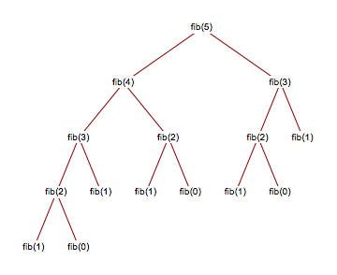
Дерево викликів

Slide 6
Оцінка часу
Назвемо елементарною операцією додавання
Кількість елементарних операцій росте дуже швидко!
Для того щоб знайти 80-те число Фібоначі, потрібно виконати 99194853094755496 елементарних операцій!
Така програма працюватиме на сучасних комп’ютерах роками (у прямому сенсі)

Slide 7
Ідея оптимізації
Ми обраховуємо одні і ті самі значення багато разів.
Це можна не робити
Як тільки ми порахували значення один раз - запишемо його у масив
У наступний раз ми не будемо його перераховувати, а дістанемо з масиву
Така програма виконає близько 80 додавань і працює миттєво!

Slide 8
Розрізання стержню
Починаємо із стержня довжини n...
. . . і розрізаємо його на декілька менших шматків (цілої довжини)
Припустимо, що у кожного шматка - своя ціна
= 1 = 5 = 8
= 9
1 1 5 5 9
5 5 5 5
= 1 + 1 + 5 = 5 + 9 = 21
5
= 5 + 5 + 5 = 5 + 5 = 25
Як нам розрізати стержень?
Для стержня довжини n - 2^{n−1} можливих розрізань

Slide 9
Перша стратегія (повний перебір)
Переберемо довжину першої відрізаної частини
Наша відповідь - ціна цієї частини плюс ціна оптимального розрізання решти стержню (рахуємо рекурсивно)
Дерево рекурсії занадто велике - експоненційний час роботи.

Slide 10
Друга стратегія (рекурсія із запам’ятовуванням)
Знову переберемо довжину першої відрізаної частини
Наша відповідь - ціна цієї частини плюс ціна оптимального розрізання решти стержню (рахуємо рекурсивно)
Кожен раз, коли ми вперше порахували відповідь для заданої довжини - записуємо її у масив.
Коли нам треба вдруге, втретє і т.д порахувати відповідь для даної довжини - дістаємо її із масива.
Складність - O(n²)

Slide 11
Третя стратегія (ітеративна)
Відповідь для стержня довжини 1 рахується тривіально. Запишемо її у масив
Для решти довжин n в нас є вибір
Не розрізаємо стержень. Відповідь очевидна.
Розрізаємо стержень. Перебираємо довжину першого шматка l. Відповідь для цього розрізу - cost[l] + opt[n - l]
Серед усіх цих варіантів обираємо оптимальний (найдорожчий)
Складність - O(n²)

Slide 12
Edit distance
Є два рядки, що представляють собою ДНК.
Потрібно оцінити, наскільки вони є схожими між собою
Зручна метрика - відстань редагування (edit distance)
Дозволяється додавати символ до першого рядка, видаляти символ із першого рядка, замінювати символ із першого рядка.
Додавання і видалення коштують 2 умовні одиниці, заміна коштує 1 умовну одиницю.
Яка мінімальна ціна трансформації?

Slide 13
Приклади
 | A T | A A | C A | A G | G G | T T | T C | A A | C - | C -
1 0 1 1 0 0 1 0 2 2 = 8
A T | A A | C - | A A | G G | T G | T T | A - | C C | C A
1 0 2 0 0 1 0 2 0 1 = 7

Slide 14
Рекурсивний розв’язок
Ідея: нехай ми дивимось на суфікс першого рядка, що починається із символа з індексом i; також ми дивимось на суфікс другого рядка, що починається із символа з індексом j
Пара (i; j) - стан нашої рекурсії.
В нас є три варіанти:
Видалити символ із першого рядка - заплатити ціну 2, перейти в стан (i + 1, j)
Додати символ до першого рядка - заплатити ціну 2, перейти в стан (i, j + 1)
Спробувати співставити поточні символи - можливо заплатити ціну 1, перейти в стан (i + 1, j + 1)

Slide 15
Рекурсивний розв’язок
База рекурсії - один або обидва рядки повністю оглянуті.
Щоб знайти відповідь - викликаємо рекурсію від стану (0; 0)
Працює занадто довго! (O(3^{n+m}))
Якщо додати кешування - працює дуже швидко! (O(m*n))

Slide 16
Ітеративний розв’язок
Ідея аналогічна із рекурсією: нехай ми дивимось на суфікс першого рядка, що починається із символа з індексом i; також ми дивимось на суфікс другого рядка, що починається із символа з індексом j
В цей раз замість рекурсивних викликів одразу записуватимемо відповідь у табличку

Slide 17
A A C A G T T A C C -
T |  |  |  |  |  |  |  |  |  |  | 16↓
A |  |  |  |  |  |  |  |  |  |  | 14↓
A |  |  |  |  |  |  |  |  |  |  | 12↓
G |  |  |  |  |  |  |  |  |  |  | 10↓
G |  |  |  |  |  |  |  |  |  |  | 8↓
T |  |  |  |  |  |  |  |  |  |  | 6↓
C |  |  |  |  |  |  |  |  |  |  | 4↓
A |  |  |  |  |  |  |  |  |  |  | 2↓
- | 20→− | 18→− | 16→− | 14→− | 12→− | 10→− | 8→− | 6→− | 4→− | 2→− | 0
Останній стовпчик - випадок порівняння порожнього рядка із суфіксами другого рядка. Потрібно використовувати вставку символів
Останній рядок - випадок порівняння суфіксів першого рядка із порожнім другим. Потрібно використовувати видалення символів

Slide 18
A A C A G T T A C C -
T |  |  |  |  |  |  |  |  |  |  | 16↓
A |  |  |  |  |  |  |  |  |  |  | 14↓
A |  |  |  |  |  |  |  |  |  |  | 12↓
G |  |  |  |  |  |  |  |  |  |  | 10↓
G |  |  |  |  |  |  |  |  |  |  | 8↓
T |  |  |  |  |  |  |  |  |  |  | 6↓
C |  |  |  |  |  |  |  |  |  |  | 4↓
A |  |  |  |  |  |  |  |  |  | 1\ | 2↓
- | 20→− | 18→− | 16→− | 14→− | 12→− | 10→− | 8→− | 6→− | 4→− | 2→− | 0
Ітеруємось з нижнього лівого кутка
cost[i][j] = min(cost[i + 1][j] + 2,
cost[i][j + 1] + 2, cost[i + 1][j + 1] + x)
x = 0 якщо символи співпадають, інакше x = 1

Slide 19
A A C A G T T A C C -
T |  |  |  |  |  |  |  |  |  |  | 16↓
A |  |  |  |  |  |  |  |  |  |  | 14↓
A |  |  |  |  |  |  |  |  |  |  | 12↓
G |  |  |  |  |  |  |  |  |  |  | 10↓
G |  |  |  |  |  |  |  |  |  |  | 8↓
T |  |  |  |  |  |  |  |  |  |  | 6↓
C |  |  |  |  |  |  |  |  |  |  | 4↓
A |  |  |  |  |  |  |  |  | 3\ | 1\ | 2↓
- | 20→− | 18→− | 16→− | 14→− | 12→− | 10→− | 8→− | 6→− | 4→− | 2→− | 0
Ітеруємось з нижнього лівого кутка
cost[i][j] = min(cost[i + 1][j] + 2,
cost[i][j + 1] + 2, cost[i + 1][j + 1] + x)
x = 0 якщо символи співпадають, інакше x = 1

Slide 20
A A C A G T T A C C -
T |  |  |  |  |  |  |  |  |  |  | 16↓
A |  |  |  |  |  |  |  |  |  |  | 14↓
A |  |  |  |  |  |  |  |  |  |  | 12↓
G |  |  |  |  |  |  |  |  |  |  | 10↓
G |  |  |  |  |  |  |  |  |  |  | 8↓
T |  |  |  |  |  |  |  |  |  |  | 6↓
C |  |  |  |  |  |  |  |  |  |  | 4↓
A |  |  |  |  |  |  |  | 4\ | 3\ | 1\ | 2↓
- | 20→− | 18→− | 16→− | 14→− | 12→− | 10→− | 8→− | 6→− | 4→− | 2→− | 0
Ітеруємось з нижнього лівого кутка
cost[i][j] = min(cost[i + 1][j] + 2,
cost[i][j + 1] + 2, cost[i + 1][j + 1] + x)
x = 0 якщо символи співпадають, інакше x = 1

Slide 21
A A C A G T T A C C -
T |  |  |  |  |  |  |  |  |  |  | 16↓
A |  |  |  |  |  |  |  |  |  |  | 14↓
A |  |  |  |  |  |  |  |  |  |  | 12↓
G |  |  |  |  |  |  |  |  |  |  | 10↓
G |  |  |  |  |  |  |  |  |  |  | 8↓
T |  |  |  |  |  |  |  |  |  |  | 6↓
C |  |  |  |  |  |  |  |  |  |  | 4↓
A |  |  |  |  |  |  | 6→− | 4\ | 3\ | 1\ | 2↓
- | 20→− | 18→− | 16→− | 14→− | 12→− | 10→− | 8→− | 6→− | 4→− | 2→− | 0
Ітеруємось з нижнього лівого кутка
cost[i][j] = min(cost[i + 1][j] + 2,
cost[i][j + 1] + 2, cost[i + 1][j + 1] + x)
x = 0 якщо символи співпадають, інакше x = 1

Slide 22
A A C A G T T A C C -
T | 7\ | 6\ | 6\ | 7↓ | 9\ | 8\ | 9\ | 11↓ | 13\ | 14↓ | 16↓
A | 8\ | 6\ | 5\ | 5\ | 7\ | 8\ | 8\ | 9\ | 11\ | 12↓ | 14↓
A | 10\ | 8\ | 6→− | 4\ | 5\ | 6\ | 7\ | 7\ | 9\ | 10↓ | 12↓
G | 12\ | 10\ | 8\ | 6\ | 4\ | 4\ | 5\ | 6\ | 7\ | 8↓ | 10↓
G | 13→− | 11→− | 9→− | 7→− | 5\ | 4\ | 3\ | 4\ | 5\ | 6↓ | 8↓
T | 15\ | 13\ | 11→− | 9→− | 7→− | 5\ | 3\ | 2\ | 3\ | 4↓ | 6↓
C | 16→− | 14→− | 12\ | 11\ | 9\ | 7\ | 5\ | 3→− | 1\ | 2\ | 4↓
A | 18\ | 16\ | 14→− | 12\ | 1O→− | 8→− | 6→− | 4\ | 3\ | 1\ | 2↓
- | 20→− | 18→− | 16→− | 14→− | 12→− | 10→− | 8→− | 6→− | 4→− | 2→− | 0
Ітеруємось з нижнього лівого кутка
cost[i][j] = min(cost[i + 1][j] + 2,
cost[i][j + 1] + 2, cost[i + 1][j + 1] + x)
x = 0 якщо символи співпадають, інакше x = 1

Slide 23
A A C A G T T A C C -
T | 7\ | 6\ | 6\ | 7↓ | 9\ | 8\ | 9\ | 11↓ | 13\ | 14↓ | 16↓
A | 8\ | 6\ | 5\ | 5\ | 7\ | 8\ | 8\ | 9\ | 11\ | 12↓ | 14↓
A | 10\ | 8\ | 6→− | 4\ | 5\ | 6\ | 7\ | 7\ | 9\ | 10↓ | 12↓
G | 12\ | 10\ | 8\ | 6\ | 4\ | 4\ | 5\ | 6\ | 7\ | 8↓ | 10↓
G | 13→− | 11→− | 9→− | 7→− | 5\ | 4\ | 3\ | 4\ | 5\ | 6↓ | 8↓
T | 15\ | 13\ | 11→− | 9→− | 7→− | 5\ | 3\ | 2\ | 3\ | 4↓ | 6↓
C | 16→− | 14→− | 12\ | 11\ | 9\ | 7\ | 5\ | 3→− | 1\ | 2\ | 4↓
A | 18\ | 16\ | 14→− | 12\ | 1O→− | 8→− | 6→− | 4\ | 3\ | 1\ | 2↓
- | 20→− | 18→− | 16→− | 14→− | 12→− | 10→− | 8→− | 6→− | 4→− | 2→− | 0
Фінальна ціна - у комірці [0][0]
Якщо йти по стрілочкам - можна відновити операції
Час виконання - O(m*n)

Slide 24
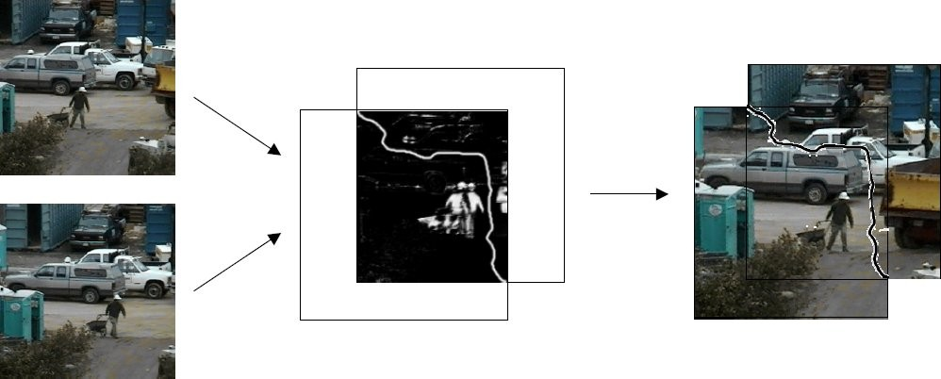
Деякі інші приклади
Є два зображення, що перетинаються
Як їх найкраще за все зшити?
Варіант розв’язку - розрізаємо зображення вздовж невидимого “шву”. Задача аналогічна знаходженню edit distance!

Slide 25
Деякі інші приклади
Seam carving - особливий алгоритм стискання зображень
Демо: http://nparashuram.com/seamcarving/

